Slide 1
ВВЕДЕНИЕ
В ДИНАМИЧЕСКОЕ ПРИБЛИЖЕНИЕ
В ТЕОРИИ РАССЕЯНИЯ

Slide 2
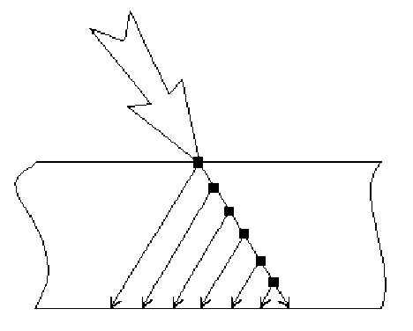
Кинематическое приближение
Учитываются только однократные
акты рассеяния
Рассеяние на отдельных электронах
Интенсивность рассеянная на кристаллической решетке с базисом

Slide 3
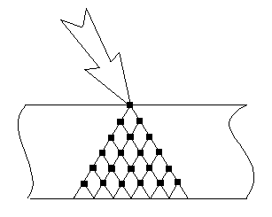
Динамическое рассеяние
Происходят многократные акты рассеяния. В рассеянии участвуют как первичная падающая волна, так и вторичные волны. В результате каждого акта рассеяния рожаются проходящая и дифрагированные волны. Все распространяющиеся волны когерентны и следовательно образуют два новых волновых поля – поле проходящей волны и поле дифрагированной волны
В треугольнике рассеяния
образуется самосогласованное электромагнитное поле.
Это поле описывается уравнениями Максвелла.

Slide 4
Иллюстрация многократного рассеяния
на узлах кристаллической решетки
X-Ray
1
2
3
4
5
6
7
E₁
E₀

Slide 5
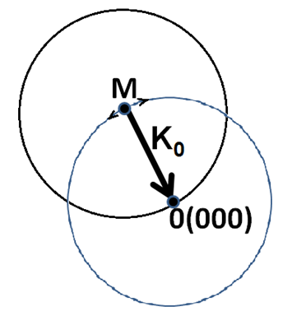


Если на сферу Эвальда попадает только один узел обратной решетки, например узел O (дифракции нет), вектор K₀ может занимать в пространстве любые ориентации.

Slide 6
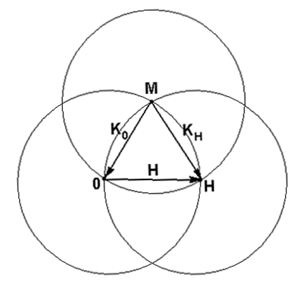
В случае возникновения дифракции на сферу Эвальда попадают другие узлы два уза. Возникает жесткая связь между волнами описываемая условием дифракции H=K_{H}-K₀

Slide 7
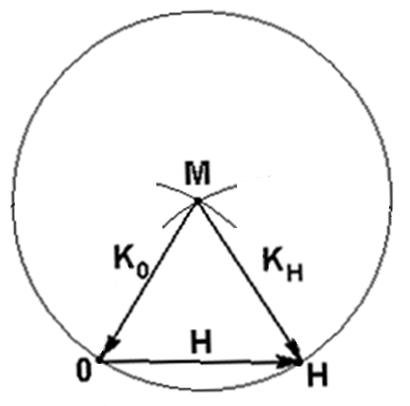

Slide 8
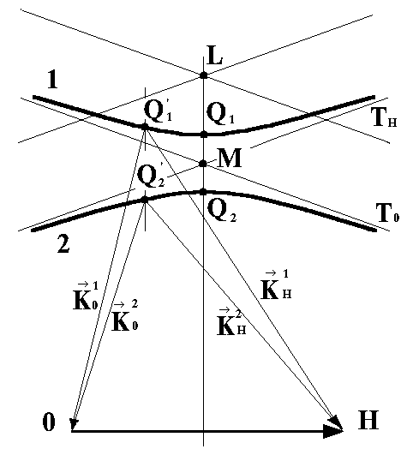
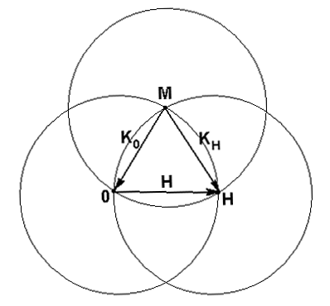

Геометрическая интерпретация двухволнового приближения в теории дифракции
увеличение

Slide 9
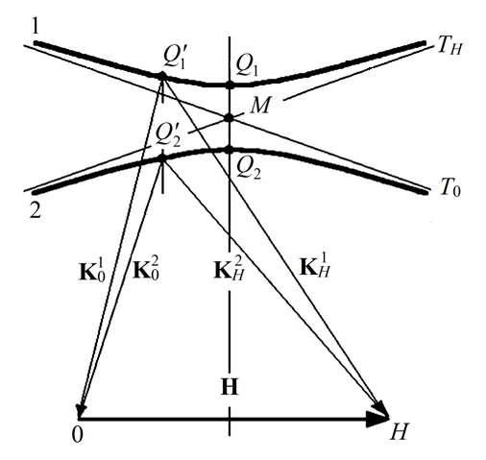
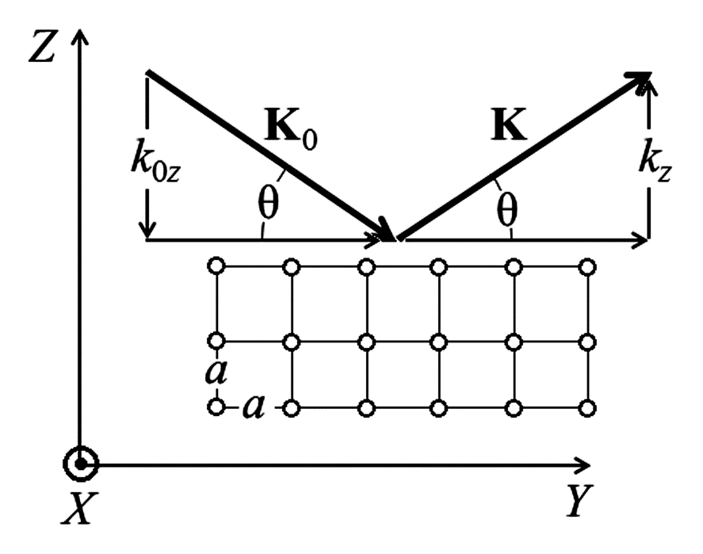
Особенности распространения волн в периодической структуре кристалла

Slide 10
Связанные маятники

Slide 11
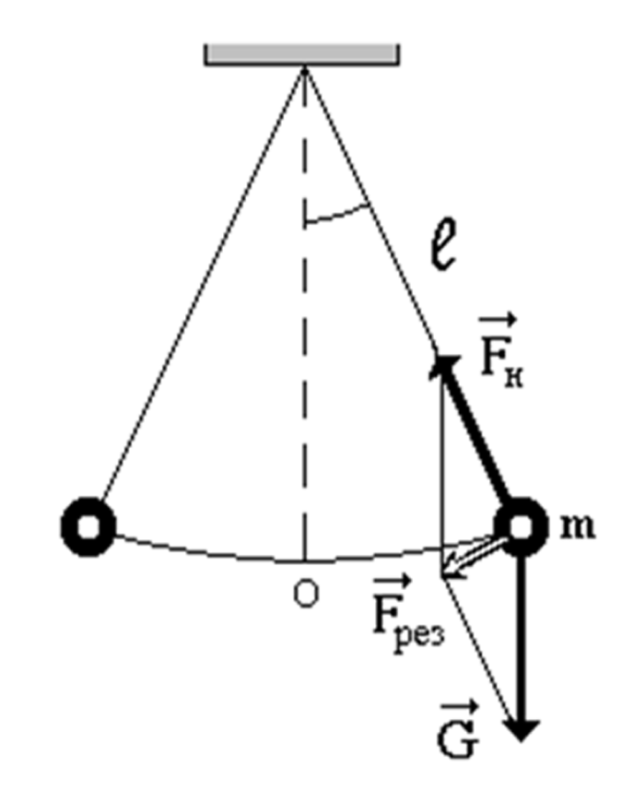
Математический маятник

Slide 12
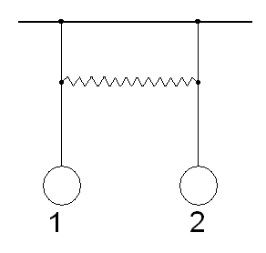
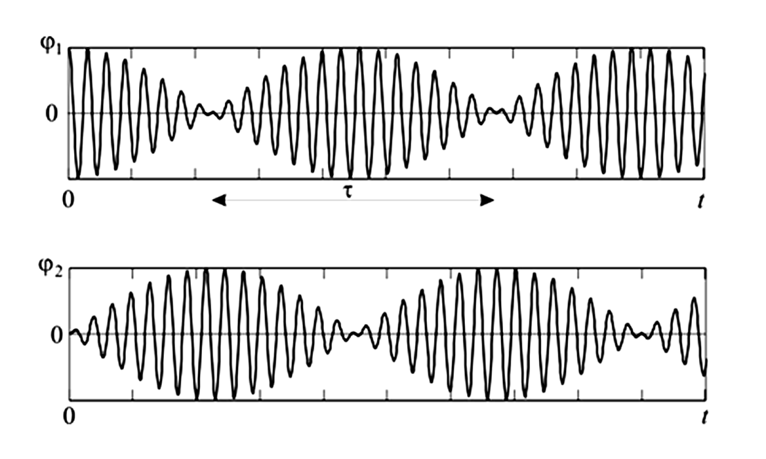
Физические АНАЛОГИИ
1. Колебания двух связанных маятников
Энергия колебаний будет перетекать от маятника 1 к маятнику 2 и обратно.
Это явление носит название
маятникого эффекта

Slide 13
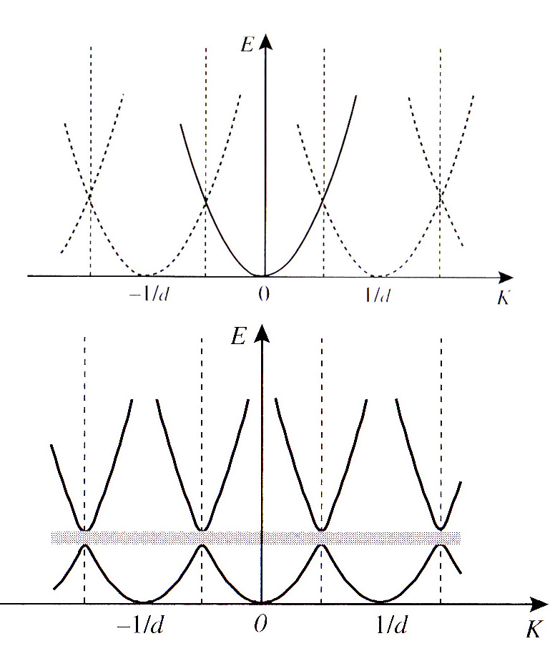
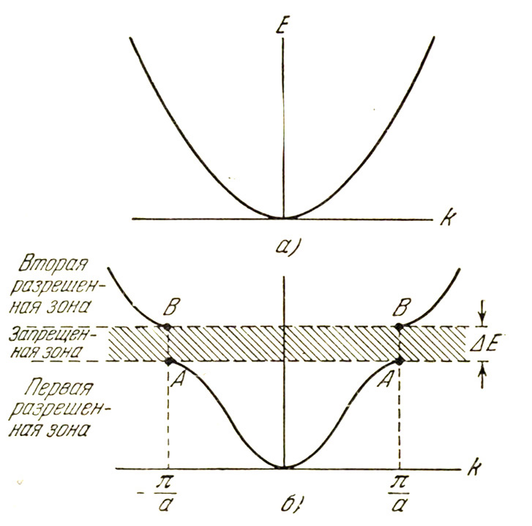
2. Зависимость энергии электронов от волнового вектора в параболической потенциальной яме
a
б
а) - энергия электронов в одномерной периодической среде, с периодом d в прямом пространстве и бесконечно малым потенциалом взаимодействия;
б) - в случае потенциала взаимодействия отличного от нуля, для электронов появляются запрещенные зоны энергии.

Slide 14

Эффект маятниковых осцилляций

Slide 15
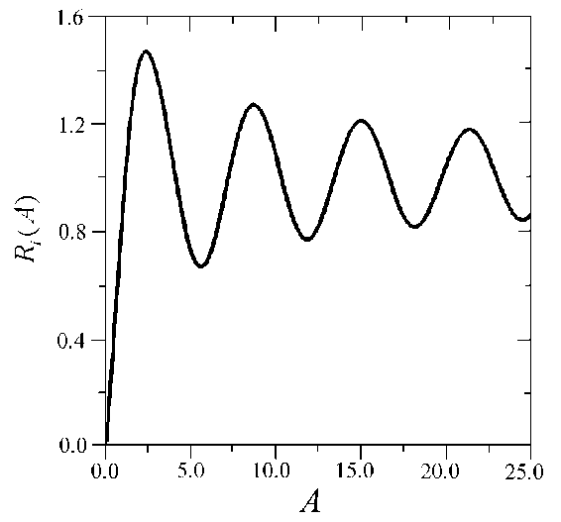
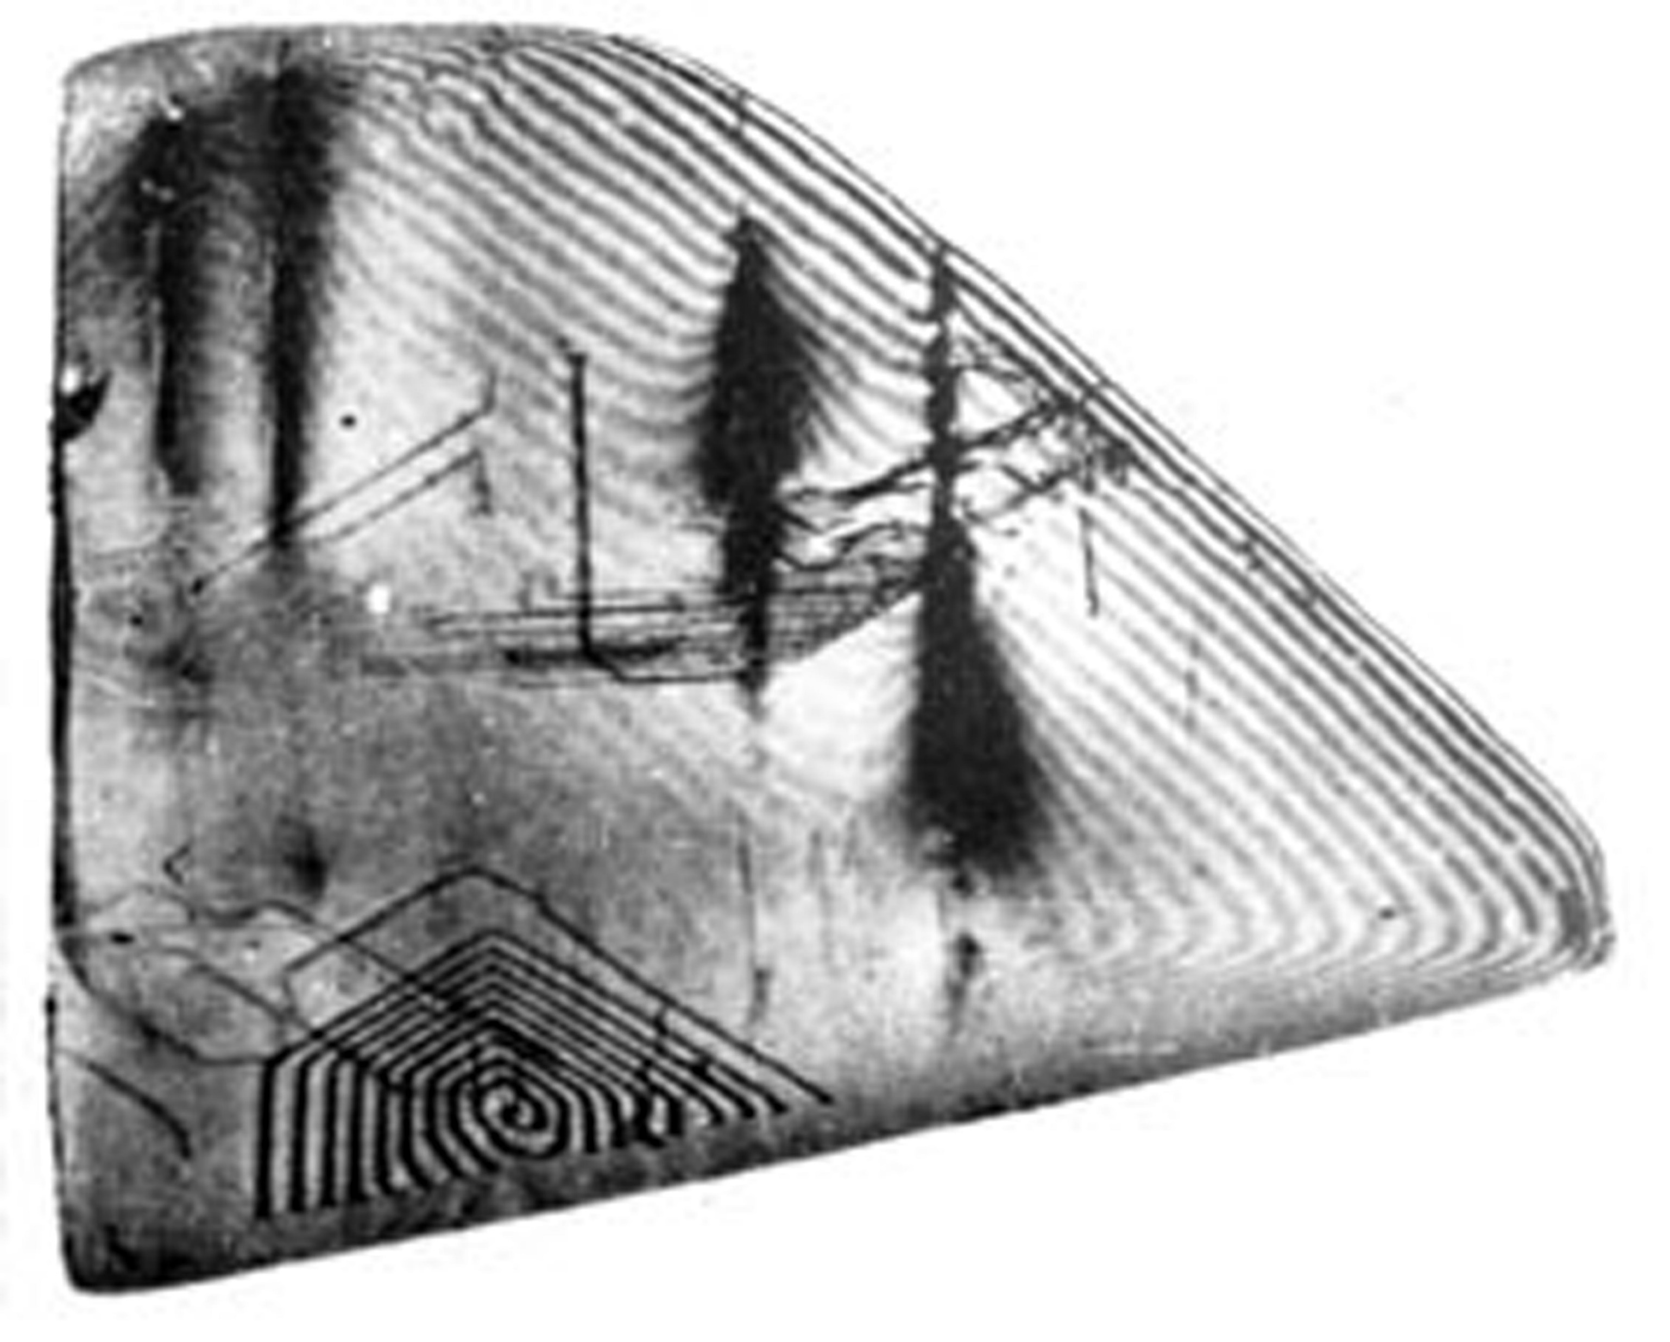
Осциллирующий характер зависимости R_{i}(A) интегрального коэффициента отражения от толщины кристалла.

Slide 16
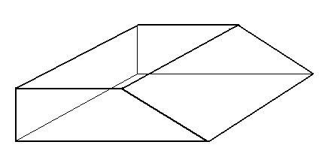
Экспериментальное изображение клиновидного кристалла кремния (секционная топограмма)
Рентгеновская секционная топограмма клиновидного кристалла,
излучение AgK_{α}, отражение (220). Наблюдаются гиперболические экстинкционные полосы. Хорошо видны биения (отмечены стрелками), обусловленные присутствием двух поляризаций
Hattorio H., Kato N. J.Phys.Soc.Jap. (1966), 21, 1772-1777

Slide 17
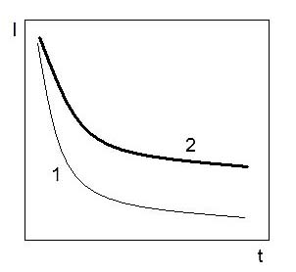
Эффект аномального прохождения рентгеновских лучей - эффект Бормана
Этот эффект был впервые описан М.Лауэ в 1916 году. Однако в то время на это явление не обратили никакого внимания.
«…Существующие в природе кристаллы столь несовершенны, что не заслуживают такой стройной теории…» М.Лауэ. (Имеется в виду динамическая теория рассеяния)

Slide 18
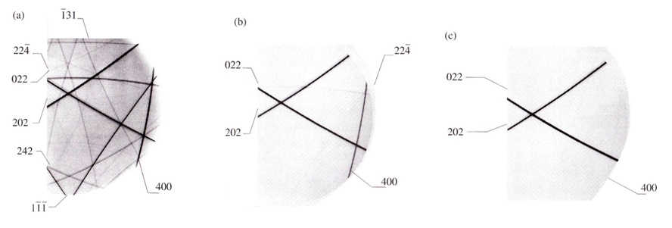
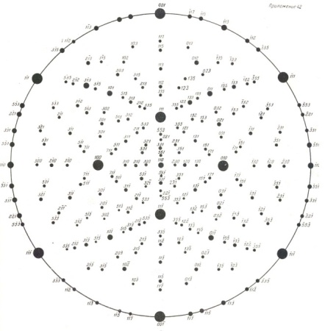
Эффект аномального прохождения рентгеновских лучей
эффект Бормана
Экспериментально этот эффект
был обнаружен Борманом в 1941 году
Рентгеновские топограммы кристалла Ge полученные на излучении CuKα с фильтром Ni, отражение (220)
        a) t=0,23 mm; μ0t=8
        б) t=0.5 mm; μ0t=17.5
        с) t=1.2 mm; μ0t=42
(μ0 – нормальный коэффициент поглощения)

Slide 19
ВОЛНОВОЕ ПОЛЕ
В КРИСТАЛЛАХ С ИСКАЖЕНИЯМИ.
УРАВНЕНИЯ ТАКАГИ – ТОПЕНА (1969)
Если искажения достаточно слабо меняются на расстоянии экстинкционной длины т.е. , то после достаточно громоздких преобразований уравнение для случая двухволнового рассеяния, когда на сферу Эвальда попадает только два узла обратной решетки, примет вид
α(r) - функция, описывающая локальные разориентации решетки, связанные с упругим полем U(r) дефекта

Slide 20
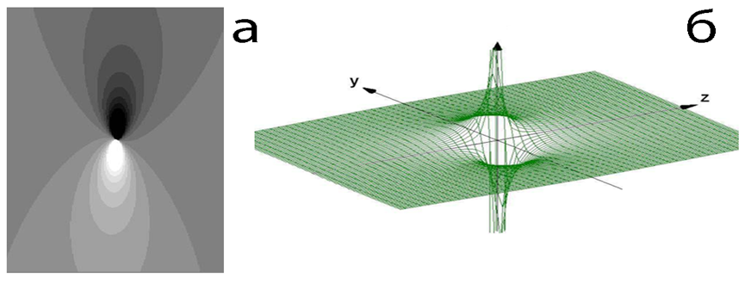
Поле локальных разориентаций винтовой дислокации
α(y,z)

Slide 21
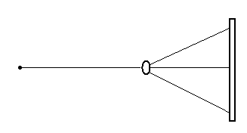
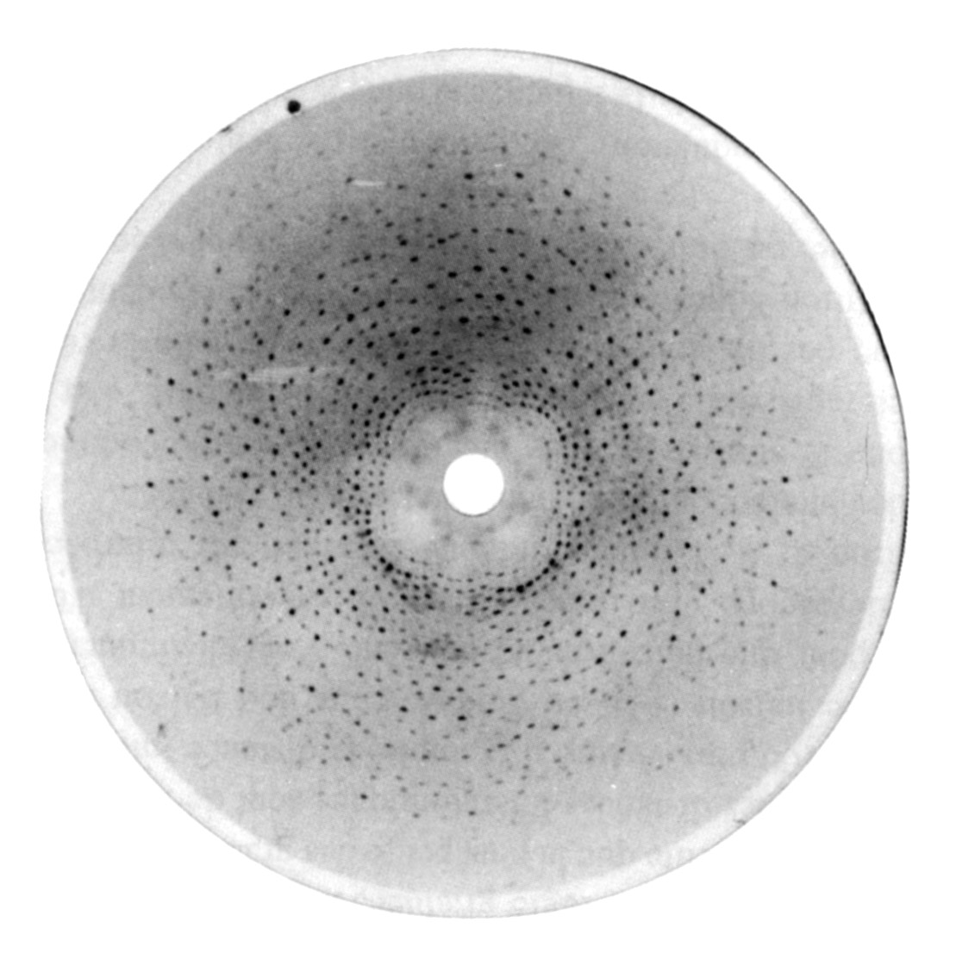
Источники информации в структурном анализе
Источник
рентгеновского излучения
коллиматор
Образец
Детектор
Элементарная ячейка кристалла,
Параметры a, b, c, α, β, γ, симметрия решетки
1. Геометрия дифракционной картины
Функция распределения
электронной плотности
2. Интенсивности дифракционных
пятен - рефлексов
3. Тонкая структура дифракционных
рефлексов и диффузного рассеяния
Реальная структура кристаллов -
дефекты, нарушения совершенства
кристаллов

Slide 22
ФИЗИЧЕСКИЕ ОСНОВЫ
РЕНТГЕНОВСКОЙ ОПТИКИ

Slide 23
Показатель преломления для рентгеновских лучей всегда меньше единицы в отличии, например от оптики видимого света
Формула Лоренц-Лорентца
Частоты электромагнитных колебаний ω для рентгеновского диапазона значительно больше частот собственных колебаний электронов в атомах ω>>ω₀ . Следовательно можно записать
Так как ω² - велико, отличие коэффициента преломления для рентгеновских лучей от единицы очень незначительно.
Как показывают оценки это различие составляет величину порядка 10⁻⁶.

Slide 24
Законы преломления
α₀
Закон Снеллиуса
α₂
Для рентгеновских лучей
α₁
Для видимого света
Это означает, что вакуум для рентгеновского излучения является более плотной средой чем любой материал

Slide 25
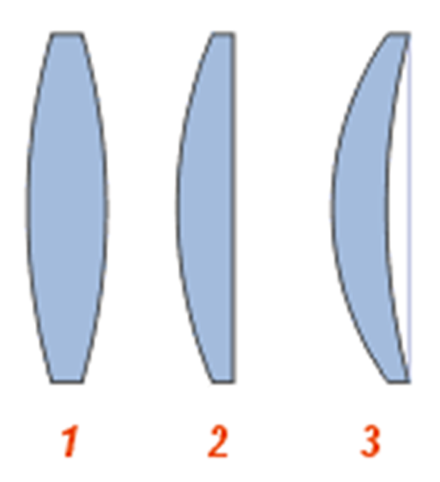
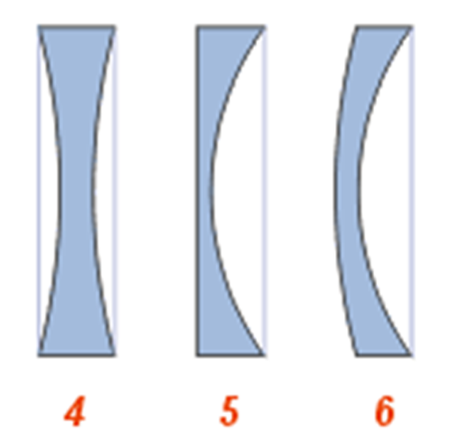
Типы линз
Собирающие
1 — двояковыпуклая
2 — плоско-выпуклая
3 — вогнуто-выпуклая
Рассеивающие
4 — двояковогнутая
5 — плоско-вогнутая
6 — выпукло-вогнутая

Slide 26
Фокусирующие зеркала
Принципиальная схема фокусировки Киркпатрика — Баэца. Оси вращения цилиндрических зеркал взаимно перпендикулярны. Этот микроскоп использовался для получения рентгеновских изображений лазерных термоядерных мишеней.

Slide 27
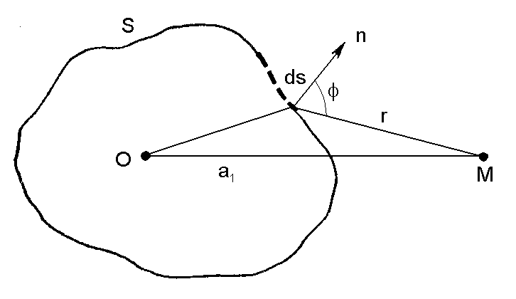
Принцип ГЮЙГЕНСА-ФРЕНЕЛЯ
a’

Slide 28
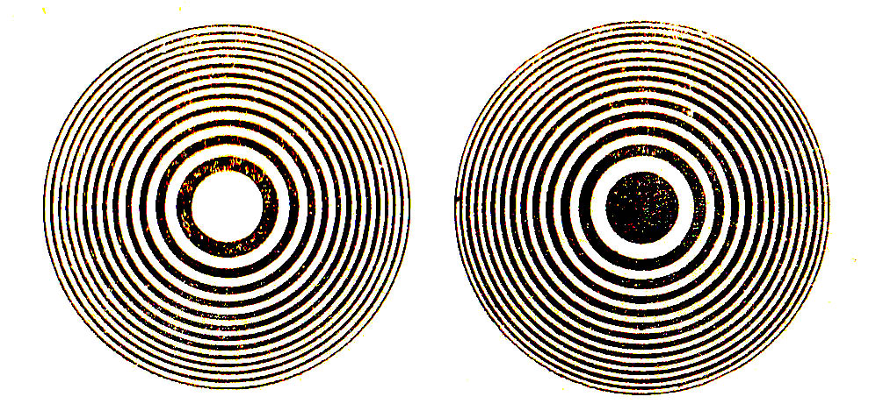
Зональнальные пластики Френеля
а
б
а) - открыты четные зоны;
б) – открыты нечетные зоны

Slide 29
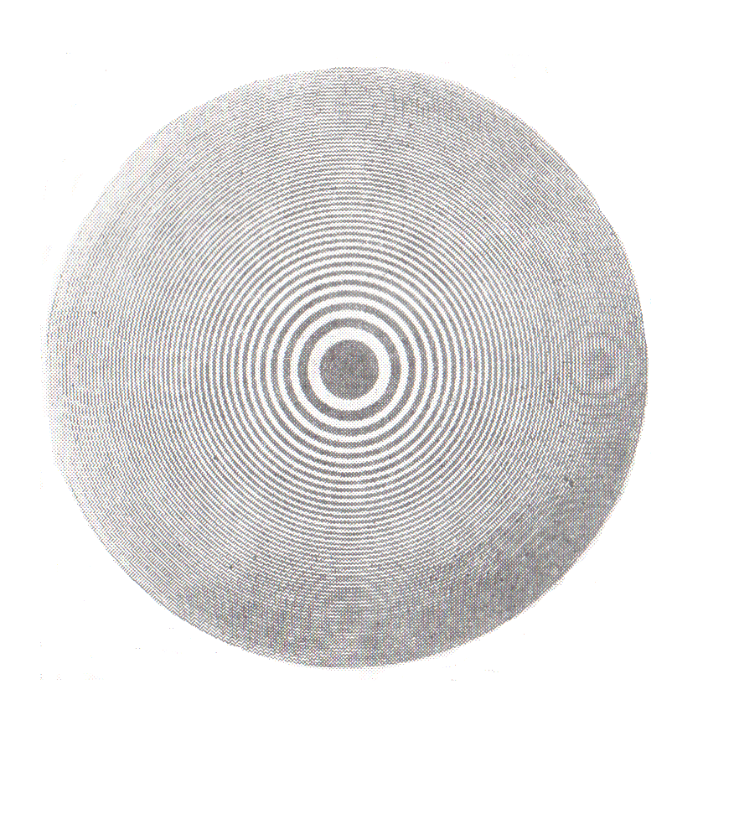
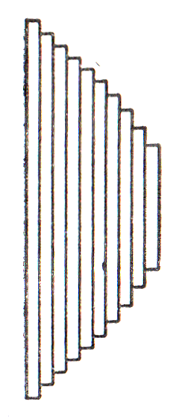

Slide 30
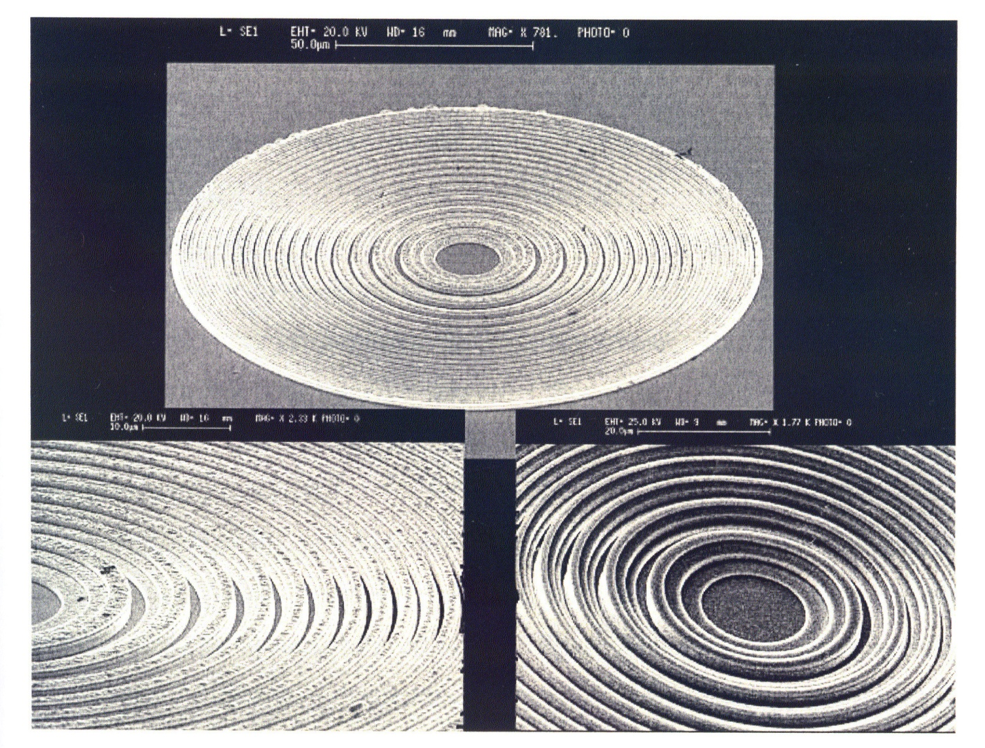
Изображение центральных зон 4-х уровневой кольцевой
зонной пластинки в растровом электронном микроскопе

Slide 31
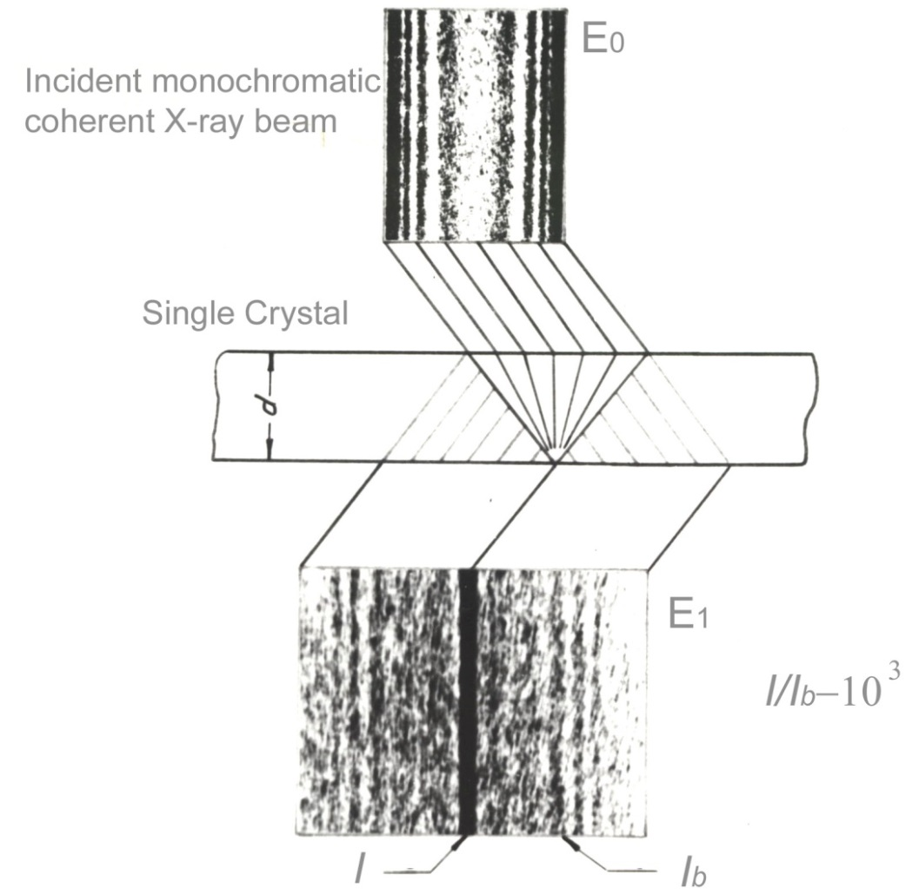
Фокусировка модулированных волн при дифракции на совершенных кристаллах
Э.В.Суворов, В.И.Половинкина. Письма в ЖЭТФ,20,5,326-329,1974.
В.Л.Инденбом, Э.В.Суворов, И.Ш.Слободецкий, ЖЭТФ,71,19.0,359-369,1976.

Slide 32
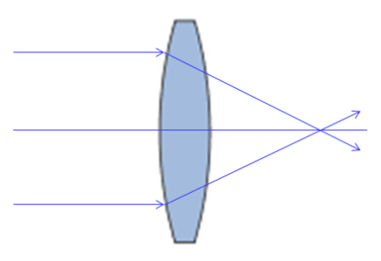
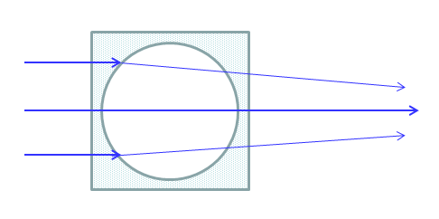
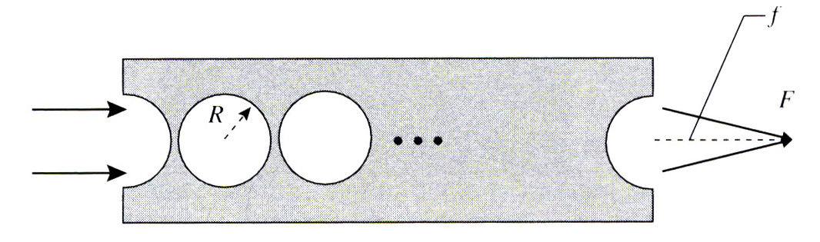
Рефракционные линзы
n>1
n<1
Lund,M.V. (1997) J. X-RaySci.Technol.,7,265-70.

Slide 33
Focusing Optics for Hard X-rays
Energy: 6 - 60 (100) keV
Α. Snigirev
May, 2004
Bent/curved reflective optics
Capillaries
Fresnel
optics
Bragg-Fresnel
Optics
Refractive
optics
Waveguides
Kreger
1948
Feng et al
1993
Baez
1952
Aristov
et al, 1986
Snigirev
et al, 1996
mirror
multilayer
crystal
Johann,
Johansson,
1931-1933
Kirkpatrick
Baez, 1948
Underwood
Barbee, 1986
ML
crystal
accept
0.2 mm
0.2 mm
1 mm
0.1 mm
~10 μm
~1 mm
~1 mm
~1 mm
gain
10⁴
10⁴
10⁴
10² -10³
10 - 100
10⁴
10⁴
10² -10³
E
<30keV
<80keV
<100keV
<20keV
<20keV
<20keV(80)
<100keV
<1 MeV
ΔΕ/Ε
w. b.
10⁻²
10⁻⁴ -10⁻⁶
w.b.<20keV
10⁻³
10⁻³
10⁻²
10⁻⁴ -10⁻⁶
10⁻²
10⁸
(21keV)
10¹⁰
(12keV)
10⁹
(90keV)
10⁹
(8keV)
10⁹
(10keV)
10⁹
(9keV)
10⁹
(10keV)
10⁹
(10keV)
10⁹
(20keV)
flux(ph/s)
0.08 μm
Hignette
2001
0.7 μm
Thompson
1996
1.2 μm
Lienert
1997
0.05 μm
Bilderback
1994
0.15 μm
Lagomarsino
1996
0.08 μm
Yun, 2002
~20nm<1keV
0.9 μm
Erko
1995
0.5 μm
Snigirev
1996
0.11μm
Schroer
2003
resolution
0.1*0.1 μm² – SPring-8, April 2003
60nm at 10keV- Y. Kagoshima, SPring-8, 2002

Slide 34
Амплитудный контраст
E
E₁
E
E₂
Δ
R₂
R₁
R₁, R₂ – коэффициент отражения объекта
R(x,y)

Slide 35
n₁
µ₁
n₂
µ₂
d
n₁, n₂ – коэффициенты преломления сред; µ₁, µ₂ – коэффициенты поглощения сред; d – толщина объекта; nd – оптическая длина пути
µ(x,y)

Slide 36
Фазу волны мы не видим из анализа интенсивности рассеянной волны!!!

Slide 37
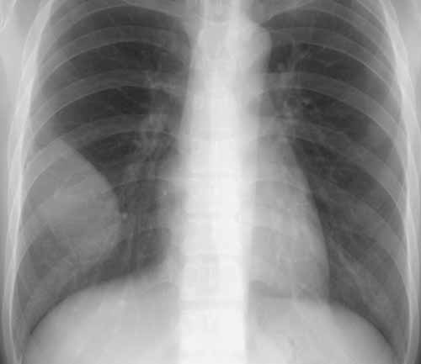
Амплитудный контраст

Slide 38
Впервые идея детектирования фазового контраста была предложена в 1934 году Ф.Цернике (Ф.ЦЕРНИКЕ 1888 –1966)
Нобелевская премия по физике, 1953 г.)
Если рассматриваемый объект это тонкий фазовый объект т.е.
Если изменить фазу второго слагаемого на π/2
или сдвинуть вторую волну на четверть длины волны λ/4
можно будет произвести простое суммирование последних двух слагаемых

Slide 39
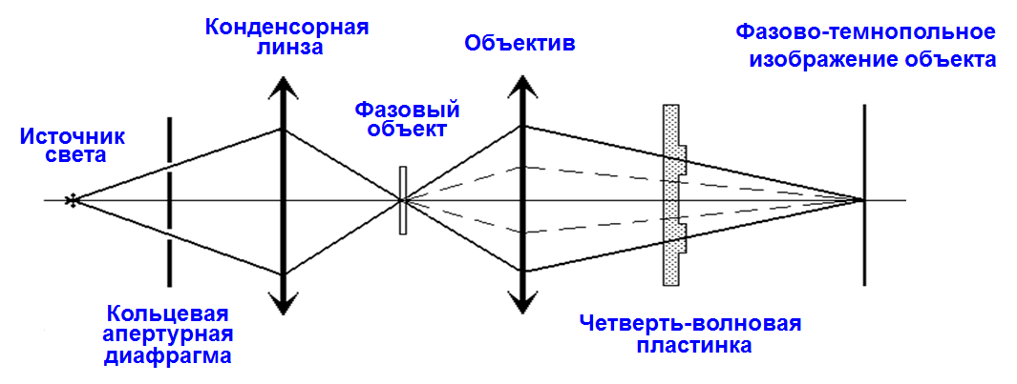
Схема фазово-темнопольного микроскопа

Slide 40
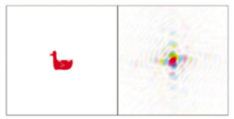
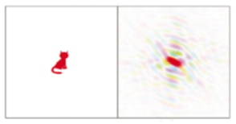
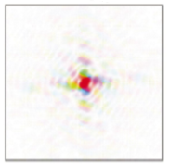
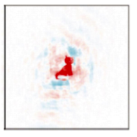
Роль фазы в преобразованиях Фурье
f₁(x,y)
F{f₁}
f₂(x,y)
F{f₂}
Объект
Фурье-образ
Объект
Фурье-образ
Амплитуда
Фаза
F⁻¹
Из курса Кевина Кавтана “Book of Fourier”
(http://www.ysbl.york.ac.uk/~cowtan/fourier/fourier.html)

Slide 41
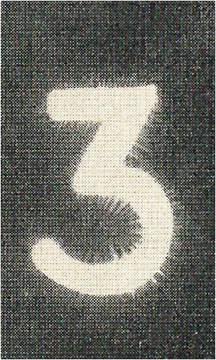
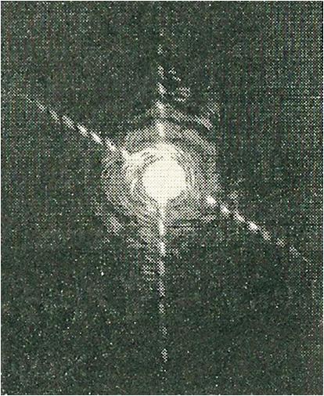
Объект
Фурье-образ

Slide 42
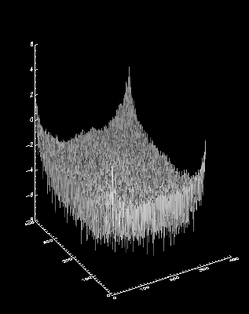
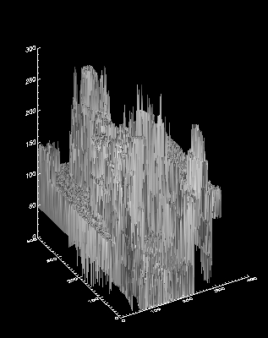
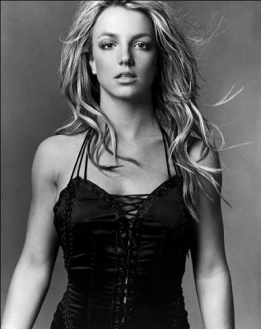
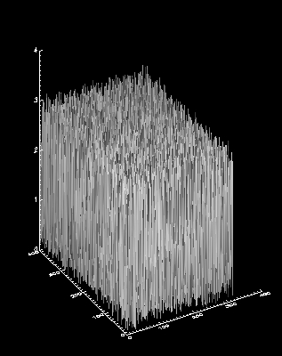
Прямое Фурье-преобразование
Фурье-
амплитуды
I(x, y)
Фурье-
фазы
Бритни Спирс

Slide 43
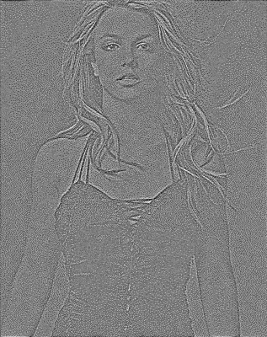
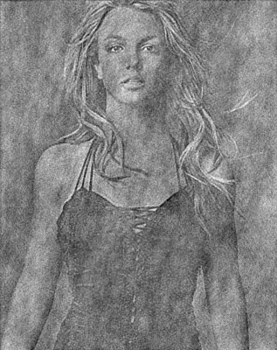
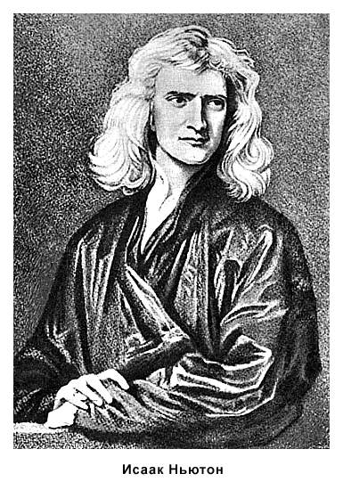
Теперь переходим в прямое пространство
Фурье-фазы, а все A=1 !!
Фурье-
амплитуды

Slide 44
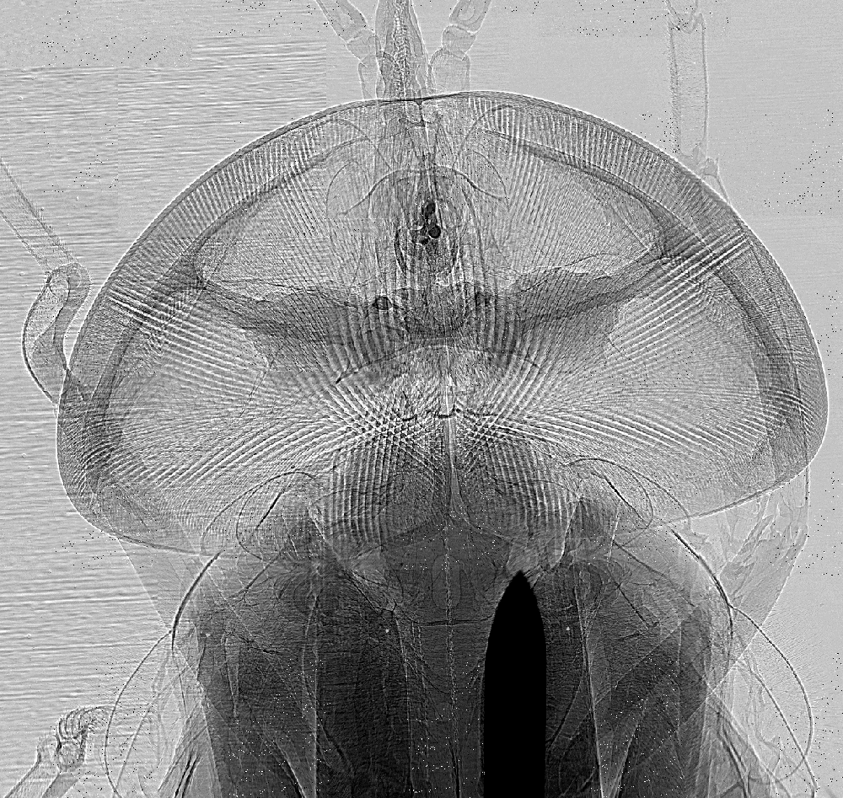

Голова мухи (фазовый контраст)

Slide 45


Крылья мухи (фазовый контраст)
300µm

Slide 46

В 1936 году швейцарский физик Фриц Цернике предложил способ фазового детектирования т.е. получения изображения в фазовом пространстве. (Нобелевская премия по физике 1953 год)

Slide 47

Жан Батист Жозеф Фурье
(1768-1830, Париж) математик и физик.
Его имя внесено в список величайших ученых Франции, помещённый на первом этаже Эйфелевой башни
Notes:
47

Slide 48

Вильгельм Конрад Рентген (1845-1923, Германская империя, Университет Мюнхена, научный руководитель Август Кундт)
Нобелевская премия (1901) по физике за открытие X-излучения
Notes:
48

Slide 49

Лауэ Макс Теодор Феликс фон
(1879-960, немецкий физик) Нобелевская премии по физике в 1914 г. «за открытие дифракции рентгеновских лучей на кристаллах».
Notes:
49

Slide 50

сэр Уильям Генри Брэгг
(1862 –1942)
Английский физик,
Нобелевская премия по физике за создание основ рентгеноструктурного анализа1915 год
(совместно со своим сыном У.Л.Бреггом)
Notes:
50

Slide 51

В 1962 Френсис Крик,
Нобелевская премия
по физиологии и медицине
«за открытие молекулярной структуры нуклеиновых кислот и ее роли в передаче наследственной информации».
Notes:
51

Slide 52

Петер Йозеф Вильгельм Дебай
(Peter Joseph Wilhelm Debye)
(24.03.1884 - 02.11.1966)
Дебай (Debve) Петер Йозеф Вильгельм, физик-теоретик. По национальности голландец. Окончил Высшую техническую школу в Ахене (1905) и Мюнхенский университет (1910). Профессор в Цюрихе (1911 и 1920), Утрехте (1912), Гёттингене (1914), Лейпциге (1927), Берлине (1935). Директор Кайзер-Вильгельм института физики в Берлине (1935). С 1940 профессор Корнеллского университета в Итаке (США).
В 1912 Дебай предложил модель твёрдого тела, с помощью которой он доказал, что при низких температурах теплоёмкость кристаллической решётки пропорциональна кубу абсолютной температуры, а также дал теорию теплопроводности диэлектрических кристаллов. В этой модели Д. ввёл понятие т.н. Дебая температуры. Разработал дипольную теорию диэлектриков, основанную на представлении о молекулах как о жёстких диполях. Его метод наблюдения интерференции рентгеновских лучей в кристаллических порошках и жидкостях (Дебая - Шеррера метод) нашёл практическое применение в исследовании структуры веществ. Д. принадлежит также ряд работ по теории твёрдого тела, атома, проводимости электролитов и др. Именем Д. названа единица измерения дипольных моментов – дебай. Дебай заложил основы современной статистической физики.
Нобелевская премия по физике (1936).
Notes:
52

Slide 53

Вульф Георгий Викторович (1863-1925)
Русский ученый-кристаллограф. После революции Вульф возглавлял кафедру минералогии и кристаллографии на Московских высших женских курсах, с 1918 года он профессор Московского университета. В 1921 году его избрали членом-корреспондентом АН СССР.
Он разработал простой графический метод обработки результатов измерений кристаллов с помощью специальной стереографической сетки, названной его именем, одновременно с английским ученым У. Л. Брэггом вывел формулу, лежащую в основе рентгено-структурного анализа, поставил первые в России рентгено-структурные исследования. В годы Первой мировой войны Вульф и его сотрудники разработали новый способ изготовления рентгеновских экранов, нашедший применение в медицине.

Slide 54

Стив Джобс (1955-2011)

Slide 55

Николай Васильевич Бело’в (1891 - 1982) – Советский, Российский кристаллограф и геохимик, академик АН СССР (1953). Фундаментальные труды - по теории плотнейшей упаковки в кристаллах, кристаллохимии силикатов, методам расшифровки структур минералов. Под руководством Н. В. Белова выяснена структура свыше 100 силикатов и их аналогов. Им выведена 1651 группа антисимметрии, разработан и применен ряд прямых методов расшифровки структур. Структуры более чем 500 кристаллических веществ (в том числе более 200 минералов) были изучены под научным руководством Н.В.Белова. Именем Белова Н.В. назван минерал беловит.

Slide 56

Бокий Георгий Борисович (1909-2001),
[С.-Петербург], советский кристаллограф и кристаллохимик, член-корреспондент АН СССР (1958). Окончил Ленинградский горный институт в 1930. В 1930—58 работал в Институте общей и неорганической химии АН СССР. В 1939—1963 преподавал в МГУ (с 1944 — профессор). С 1963 работает в институте радиоэлектроники АН СССР. Он был крупным организатором науки, состоял членом комиссий АН СССР по развитию академических филиалов, входил в состав Национального комитета советских кристаллографов (1954-1997 гг., с 1958 г. - заместитель председателя), в 1969-1990 гг. - член Научного совета ГКНТ СМ СССР по проблеме «Сверхтвердые синтетические и природные материалы» (с 1983 г. - заместитель председателя), председатель секции НС ГКНТ по природным алмазам.

Slide 57

Александр Исаакович Китайгородский (1914-1985) — выдающийся физик-кристаллограф, известный популяризатор науки, доктор физико-математических наук (1946), профессор (1947).

Slide 58
Герман Степанович Жданов (1906-1991) В 1930 году Г.С.Жданов окончил физическое отделение Московского государственного университета им. М.В.Ломоносова по специальности радио-рентгенология. Герман Степанович Жданов олицетворяет целую эпоху становления Советской школы рентгеноструктурного анализа кристаллов, металлофизики, физики твердого тела и применений дифракционных методов в исследовании материалов в промышленности. Его учебники по рентгеновскому анализу и физике твердого тела остаются непревзойденными по методике изложения самых трудных проблем структурной физики твердого тела и кристаллов на протяжении десятилетий.

Slide 59

Физический факультет МГУ, Каф. Физики твердого тела
Проф. Жданов Г.С.,
Проф. Иверонова В.И.,
Проф.Кацнельсон А.А.

Slide 60

Схема располажения кольца большого адронного колайдера

Slide 61

Большой адронный колайдер в Церне,
Швейцария (вид с вертолета)
Аэропорт Женевы. Длина ВПП – 4км

Slide 62


Slide 63


